Slide 1

En pensionärsförening på kristen grund ...
... i över 50 år

Slide 2
Välkommen till RPG!
RPG är en ideell och obunden pensionärsorganisation med en kristen värdegrund och är öppen för alla.
Verksamheten syftar till gemenskap och påverkan i viktiga samhällsfrågor som rör äldre i Sverige.
Bli medlem idag. Fråga vilket erbjudande som finns för nya medlemmar.

Slide 3


Slide 4
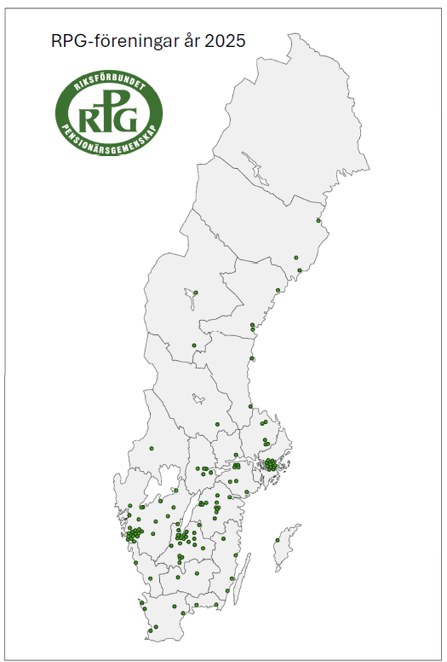
Över 10 000 medlemmar
Här finns RPG:s föreningar
Över 110
föreningar

Slide 5
RPG – på kristen grund
RPG bildades för drygt 50 år sedan för att ett pensionärsförbund på kristen grund skulle finnas.
RPG:s föreningar finns i nästan hela landet och kan komplettera församlingens verksamhet bland seniorer.
RPG är öppen för alla.
Har du ingen RPG-förening i din närhet, tala med oss så kanske vi kan hjälpa dig att starta upp en grupp.

Slide 6
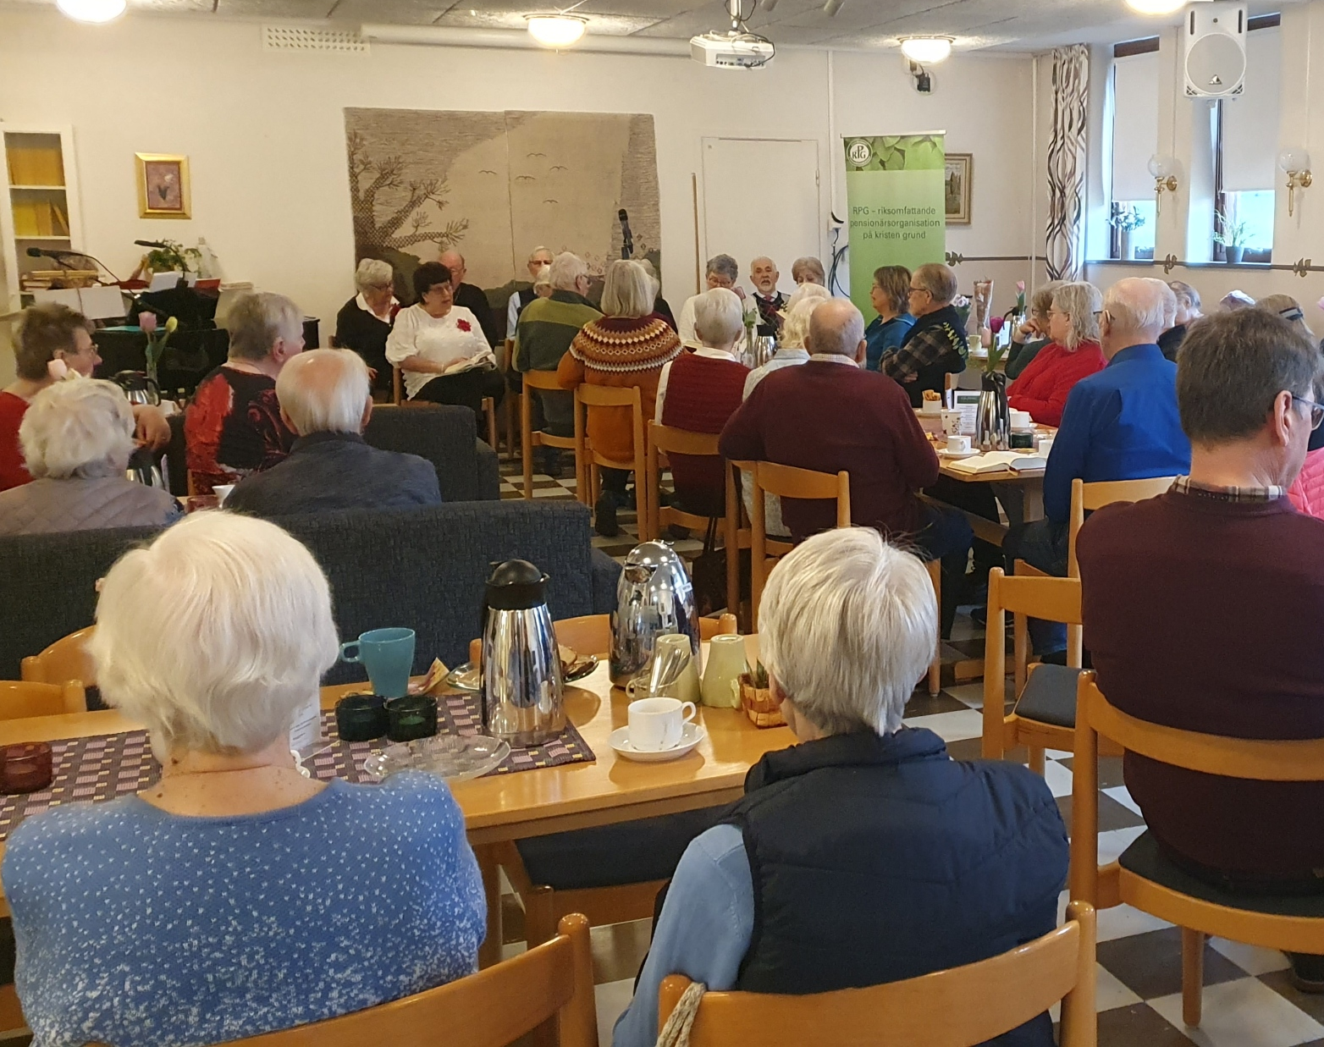
RPG arbetar
för gemenskap ...

Slide 7
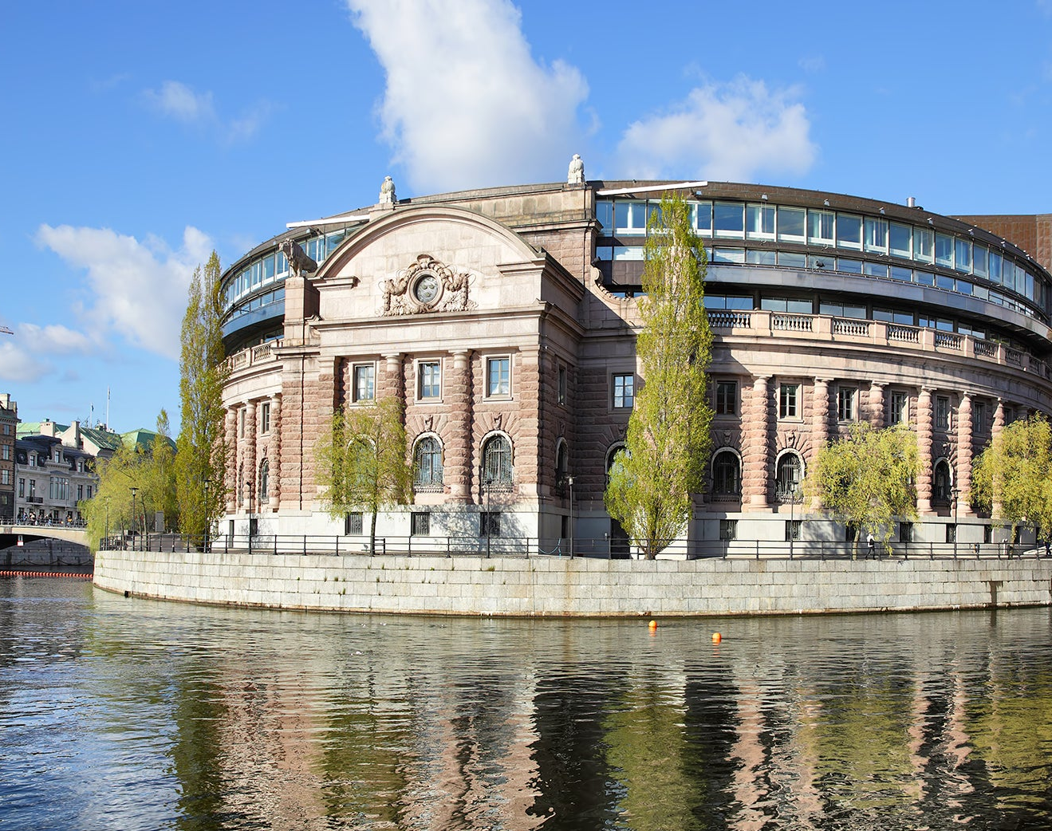
... och
med påverkan!

Slide 8
Kommunens PensionärsRåd (KPR)
Regionens Pensionärsråd (RPR)
Regeringens Pensionärskommitté (RPK)
Socialstyrelsens äldreråd
Här påverkar RPG:

Slide 9



samverkar bland annat med
i påverkansarbetet.

Slide 10
Tiotandvården
Dessa förändringar har RPG arbetat för på riksnivå:
– för alla som är 67 år och äldre betalar endast 10 % av referenspriset på vissa behandlingar.
Gasen i pensionssystemet
– innebär att överskott i inkomstpensionssystemet ska delas ut till pensionärer när ekonomin är god, vilket ger dem högre pensioner.

Slide 11
Språkkrav i äldreomsorgen
Även dessa förändringar har RPG arbetat för på riksnivå:
– personalen måste ha goda kunskaper i svenska för att säkerställa trygg och säker vård. Börjar gälla 1 juli 2026.
Palliativ vård
– nya riktlinjer i slutet av 2026. Ge palliativ vård till fler, även samtidigt med livsförlängande behandling.
Notes:
Nationella riktlinjer: palliativ vård – Socialstyrelsen

Slide 12
Kontanthantering
– det är viktigt att kontanterna finns kvar då inte alla hanterar digitala betalningar.
RPG driver även frågor som ...
Digitalisering med hänsyn
– även om digitaliseringen gör livet enklare för många människor, känner en stor del av befolkningen inte sig bekväm med digital teknik.
Notes:
www.socialstyrelsen.se/kunskapsstod-och-regler/regler-och-riktlinjer/nationella-riktlinjer/riktlinjer-och-utvarderingar/palliativ-vard/

Slide 13
Minutstyrningen i hemtjänsten
Denna förändring har RPG arbetat för i Kumla Kommun:
– pensionärsorganisationerna i Kumla, däribland RPG, har arbetat för att få bort minutstyrningen i hemtjänsten. Efter en begränsad testperiod med gott resultat har nu minutstyrningen i hemtjänsten tagits bort i hela kommunen.

